Slide 1
ESTATÍSTICA APLICADA
Prof. Luciano Galdino

Slide 2
Os dados
Informações provenientes de contagens, medidas, observações e respostas. Quando agrupados formam conjuntos de dados.
Conjunto de Dados:
População: relação de todos os dados de interesse. São extraídos parâmetros.
Amostra: é um subconjunto da população. São extraídas estatísticas.

Slide 3
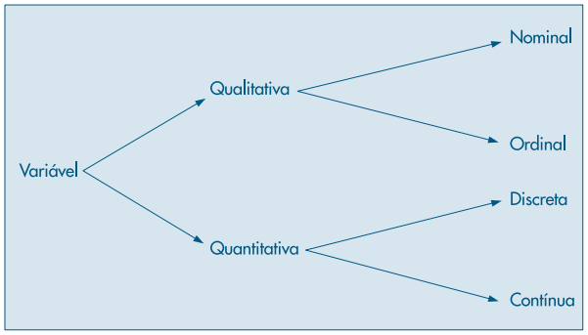
Classificação das variáveis (dados)

Slide 4
Classificação dos dados
Qualitativas: atributos não numéricos ou que não servem para realizar cálculos.
Nominais: Denominações (cores, gênero, raça, títulos…)
Ordinais: atributos que podem ser classificados e/ou ordenados (Ex: classificação de filmes mais assistidos, grau de escolaridade, nível de satisfação, CPF…).
Quantitativas: medidas numéricas ou de contagem.
Discreto: valores finitos ou enumeráveis (quantidade de pessoas numa sala, número de carros em um estacionamento…)
Contínuo: infinitos valores possíveis num intervalo (renda, tempo, altura…).

Slide 5
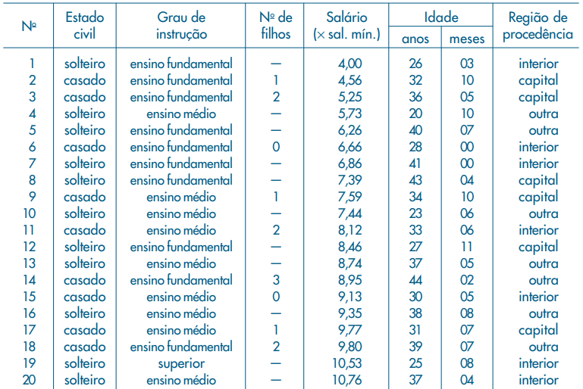

Slide 6
Planejamento do estudo Estatístico
Identificação da população e das variáveis.
2) Plano para coleta de dados.
3) Coleta de dados.
4) Descrição dos dados usando técnicas da estatística descritiva.
5) Interpretação dos dados e tomadas de decisões através da estatística inferencial e probabilística.
6) Análise de erros.

Slide 7
Amostragem
- Amostragem é a medição ou contagem de parte de uma população.
- Censo é a medição ou contagem de toda a população.
- Amostras aleatórias: Todos os elementos tem chances iguais de serem relacionados. Pode ser com reposição ou sem reposição.

Slide 8
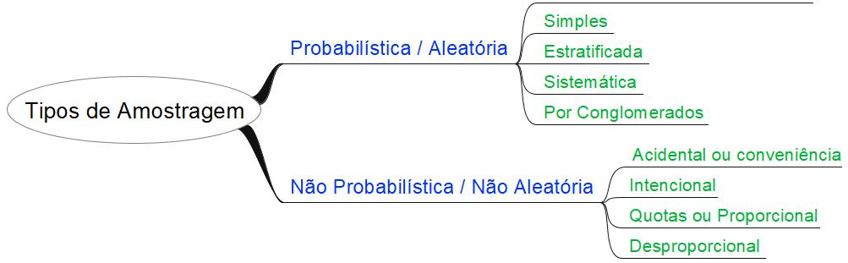
Amostragem
https://josenaldo.github.io/caderno-estatistica/aulas/aula-004

Slide 9
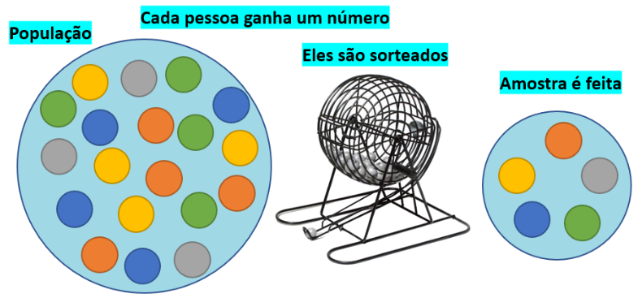
Técnicas de Amostragem Probabilísticas
1) Aleatória Simples: Seleção executada por meio de sorteio, sem nenhum filtro.
https://bookdown.org/luisfca/docs/tipos-de-amostragem.html

Slide 10
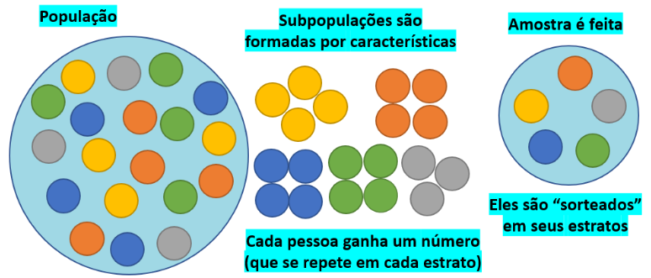
2) Estratificada: Divisão da população em grupos e seleção aleatória de uma amostra de cada grupo. (Ex: divisão por região, classe social, religião…).
https://bookdown.org/luisfca/docs/tipos-de-amostragem.html

Slide 11
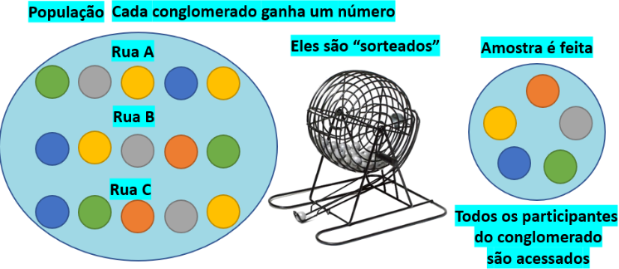
3) Conglomerado (Agrupamento): Divisão da população em grupos com características similares, porém heterogêneas, e seleção aleatória de alguns grupos para analisar todos os elementos destes grupos. (Ex.: Divisão da população de escolas estaduais por região, enfermeiros de uma rede de hospitais, ruas e um bairro, … ).
https://bookdown.org/luisfca/docs/tipos-de-amostragem.html

Slide 12
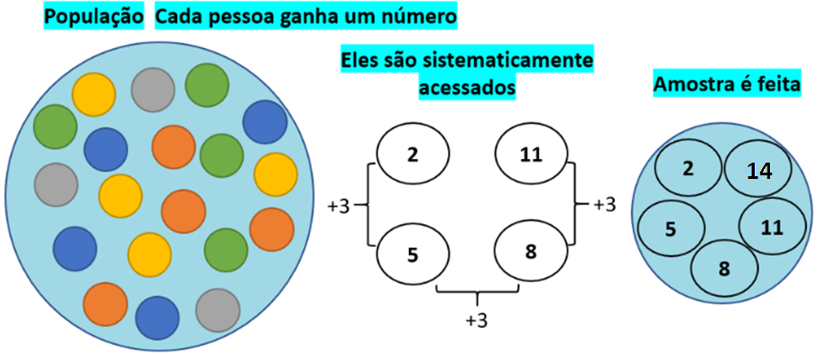
4) Sistemática: Membros da população são ordenados numericamente e são selecionados aleatoriamente, obedecendo uma sequência numérica. (Ex.: criação de números para cada amostra e seleção obedecendo uma ordem numérica).
https://bookdown.org/luisfca/docs/tipos-de-amostragem.html

